Slide 1
"Nerauk, neskink, neplėšk, žmogau, esi tos pačios gamtos dalis".
Dr. Eugenija Šimkūnaitė
projektas „Sveikata visus metus 2023“
Visagino Draugystės progimnazija

Slide 2
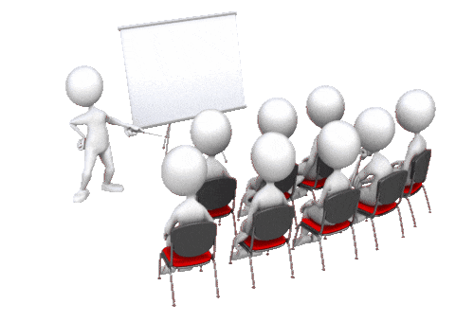
Augalai atlieka labai svarbų vaidmenį palaikant gyvybę Žemėje. Jie yra daugumos mitybos grandinių pagrindas, fotosintezės būdu gamina deguonį ir aprūpina daugumą gyvybės formų maisto medžiagomis. Augalai taip pat daro įtaką klimatui, dalyvauja vandens cikle ir padeda išvengti dirvožemio erozijos. Be to, jie yra labai svarbūs ekonomikai (maistas, vaistai, degalai ir statybinės medžiagos).
Augalai

Slide 3
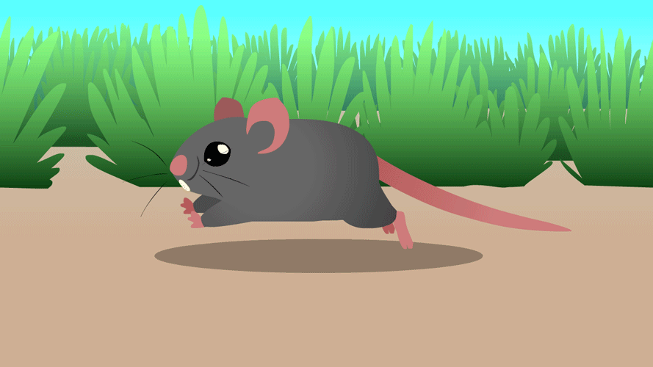
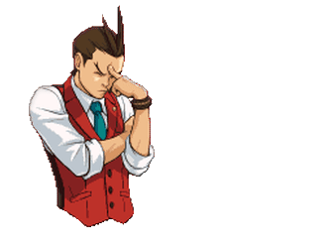
Gamtoje viskas yra susiję.

Slide 4
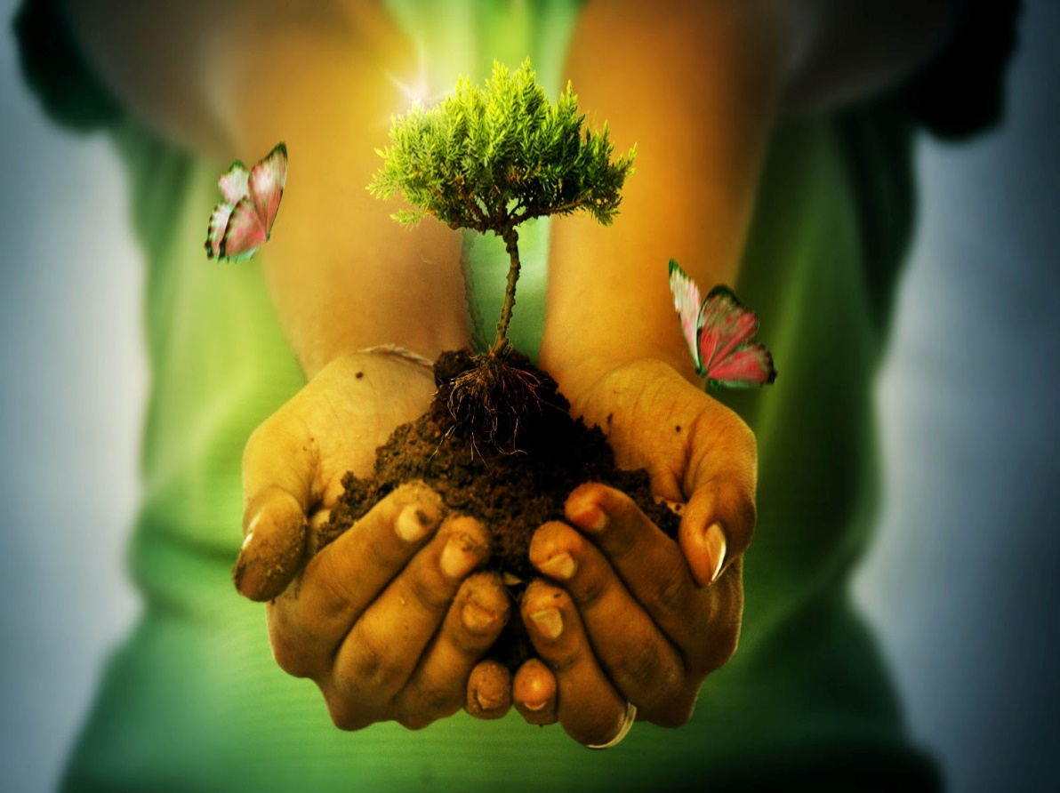
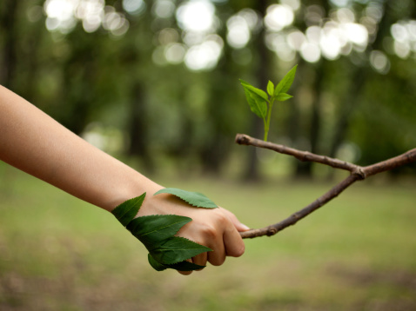
Mokiniai turėjo rasti žmogaus ryšį su gamta
Žmogus negali egzistuoti atskirai nuo gamtos. Žmones ir gamtą sieja ypatingi ryšiai: keisti, naudingi ir nuostabūs.

Slide 5
Virtualus žaidimas "Aš ir gamta". Mokiniai pasirenka veiksmus, kuriais rūpinsis gamta, pažymėdami (+,-) ir paaiškindami, kodėl.

Slide 6
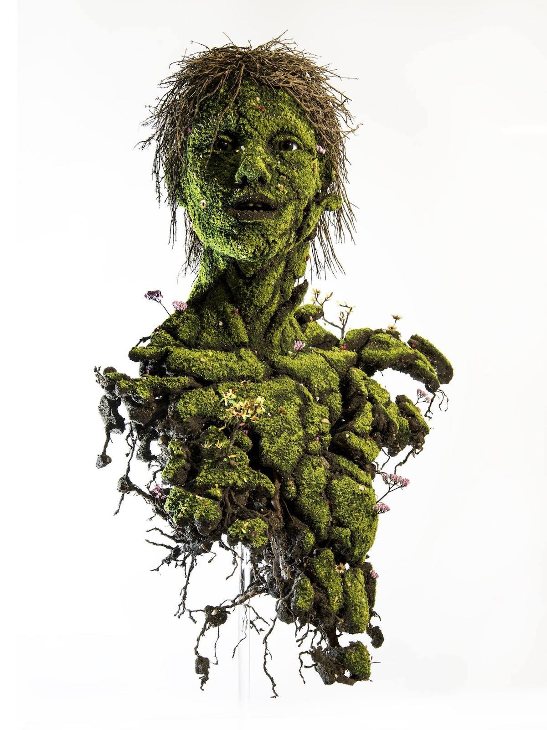
Viktorina
1.Kas gali nutikti su dirva, jei nuolat išrauname augalus?
a. Nieko nenutiks
b. Dirva taps derlingesnė
c. Gali įvykti dirvos erozija
d. Atsiras naujų augalų
2.Kokias priemones galima imtis norint apsaugoti gamtą?
a. Išrauti tik nereikalingus augalus
b. Nemesti šiukšlių miške
c. Sodinti naujus medžius
d. Visi išvardyti variantai
3.Kas gali atsitikti, jei per daug plėšome gėles vienoje vietoje?
a. Tai pagerins dirvos kokybę
b. Tai gali paveikti vabzdžių populiaciją
c. Tai padės naujų augalų augimui
d. Tai sukurs erdvę naujoms statyboms
4.Kokia veikla gali būti laikoma vandalizmu gamtoje?
a. Piknikai gamtoje
b. Pėsčiųjų pasivaikščiojimai miške
c. Stiklinių butelių daužymas į medžius
d. Grybų ir uogų rinkimas
Teisingi atsakymai: 1c, 2d, 3b, 4c

Slide 7
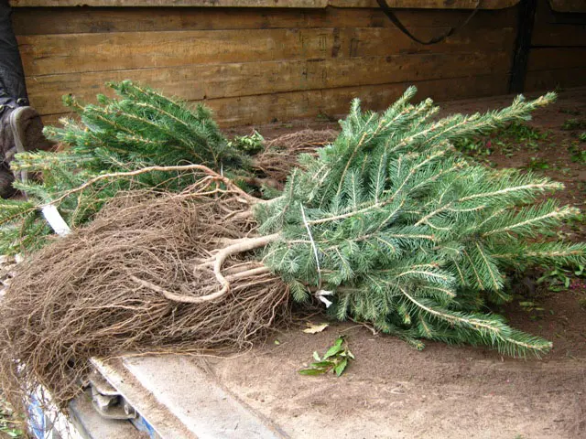
PRIEŠ IR PO
Galite
Reikia
daryti

Slide 8
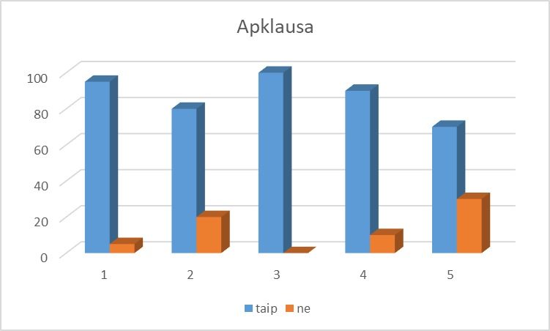
Apklausa
Ar prieš šią prezentaciją žinojote apie padarinius, kai iš gamtos išraunami augalai ir gėlės? (Taip/Ne)
Ar dažnai imatės priemonių gamtai apsaugoti savo regione? (Taip/Ne)
Ar sutinkate, kad kiekvienas iš mūsų gali prisidėti prie gamtos apsaugos? (Taip/Ne)
Ar norėtumėte matyti pokyčių mūsų vietos gamtos apsaugos taisyklėse? (Taip/Ne)
Ar jūsų nuomone, mūsų švietimo įstaigoje pateikiama pakankamai informacijos apie gamtos apsaugą? (Taip/Ne)

Slide 9
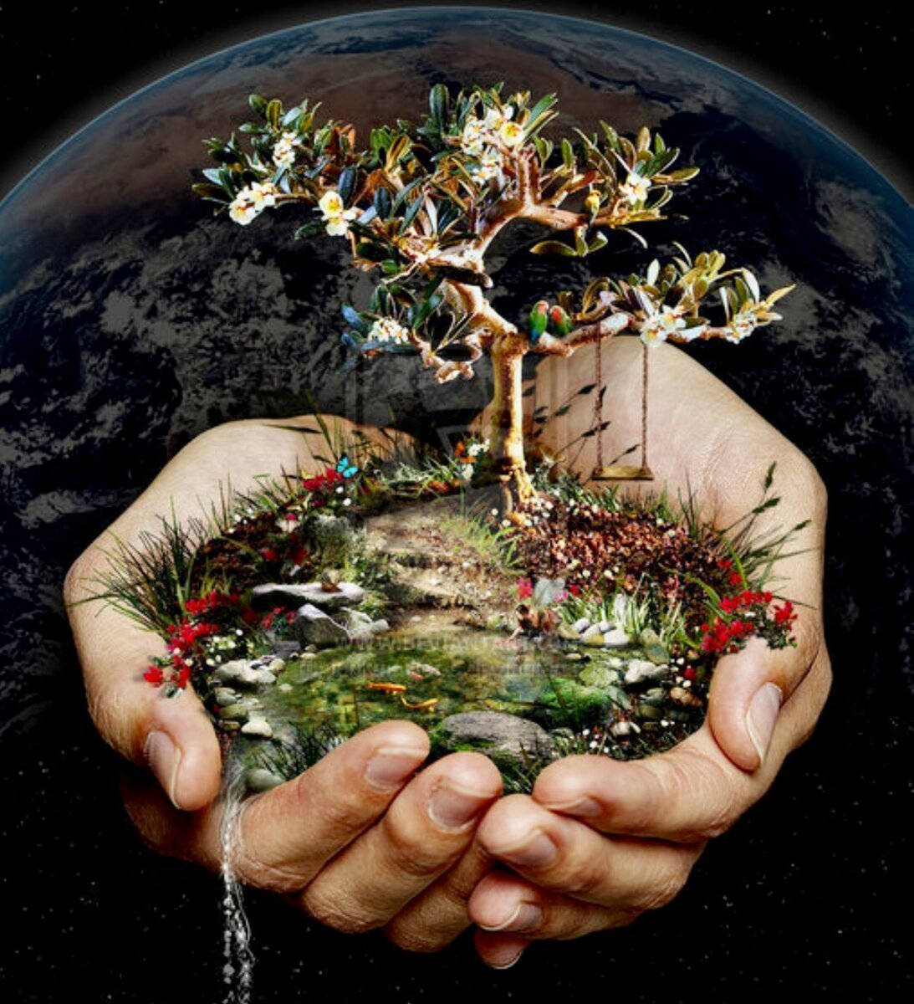
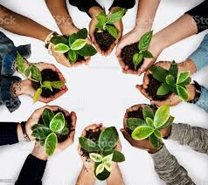

Slide 10
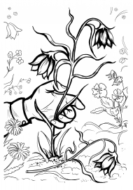
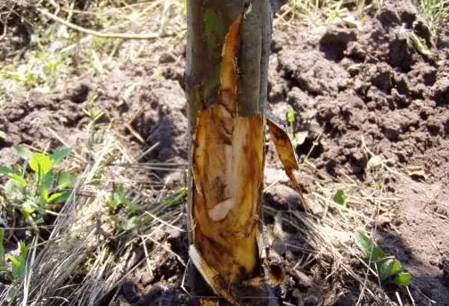
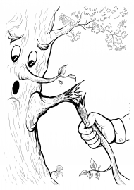
Atvejo metodas
1. situacija: Pamatė, kaip nuo gėlyno raunamos gėlės.
Mokiniai turėtų ištirti situaciją, suprasti problemų pobūdį, pasiūlyti galimus sprendimus ir pasirinkti geriausią.
Surenkite klasės susirinkimą ir aptarkite, kodėl svarbu nerauti gėlių ir kaip tai veikia ekosistemą. Pasiūlykite alternatyvių būdų, kaip pasidžiaugti gamta, pavyzdžiui, fotografuoti ar piešti.
2 situacija: keliaudami pėsčiomis aptikote vietą, kurioje kažkas nuo medžių lupo žievę, o tai galėjo pakenkti medžio sveikatai.
Aptarkite, kaip galima atkurti medžius arba užkirsti kelią panašiam elgesiui ateityje.
3 situacija: parke, kuriame dažnai žaidžia vaikai, žmonės traukia medžių šakas ir naudoja jas kaip žaislus ar įrankius.
А.Paprašyti parko direkcijos įrengti ženklus, primenančius lankytojams apie medžių išsaugojimo svarbą aplinkai.
B: Surenkite seminarą vaikams arba aplinkosaugos pamoką, kurioje vaikai galėtų daugiau sužinoti apie medžių vaidmenį ekosistemoje ir kodėl svarbu juos saugoti.

Slide 11
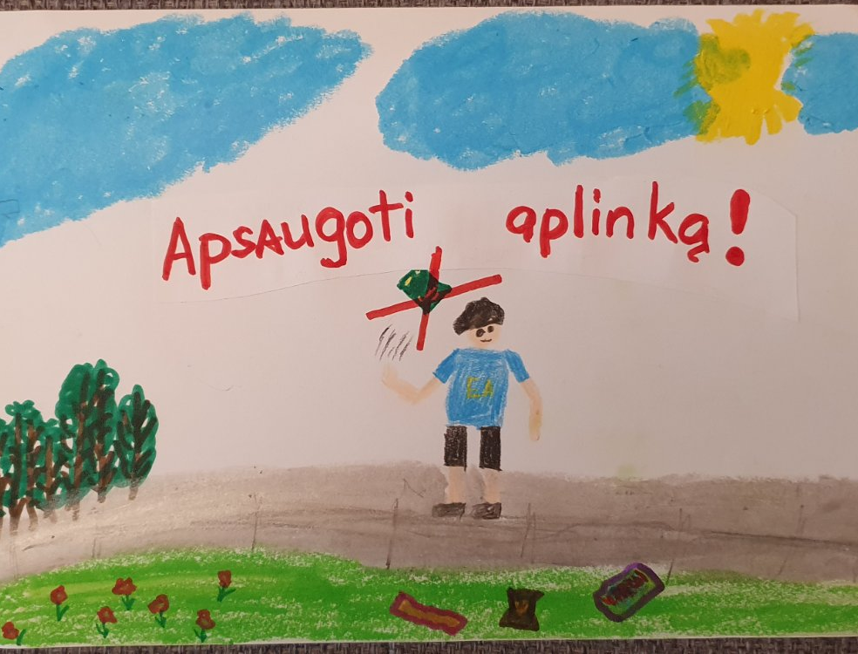
Mokinių piešiniai
Danil Dianov

Slide 12
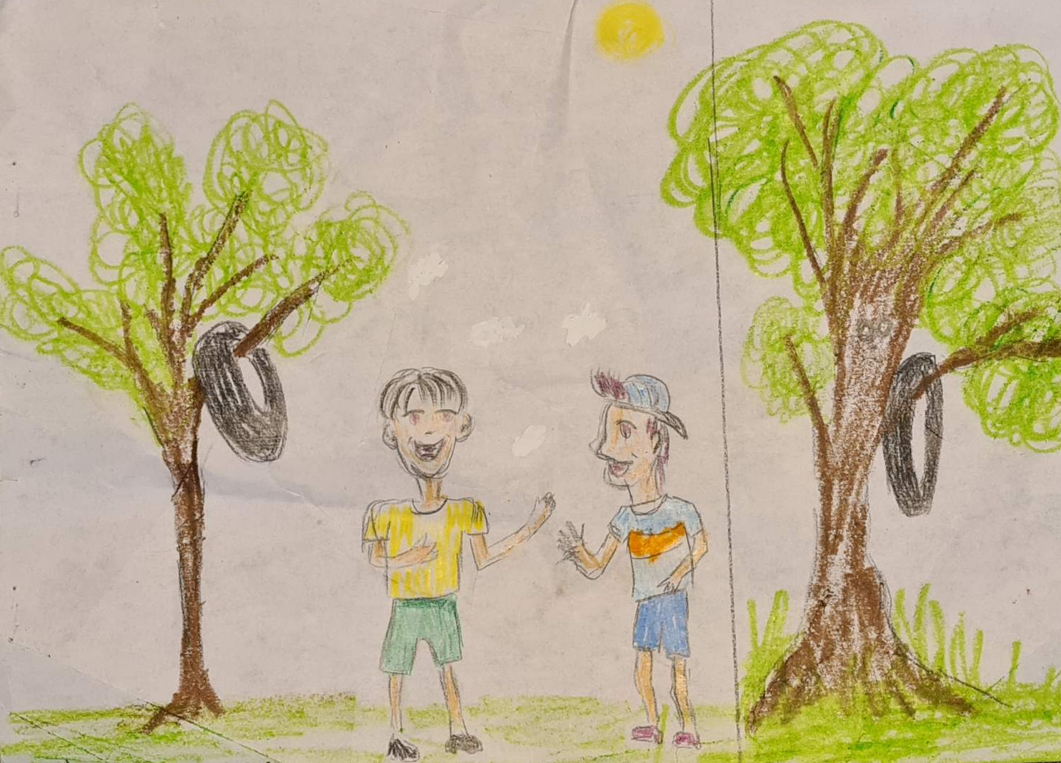
Milana Steckaja

Slide 13
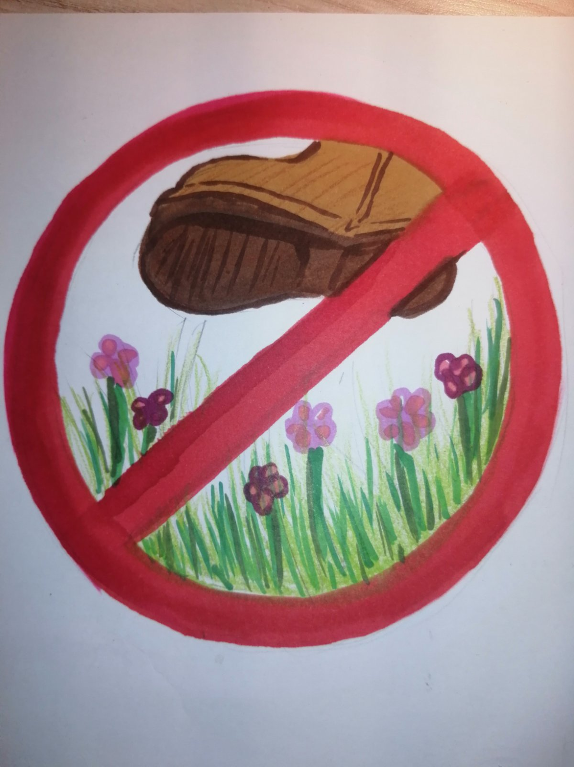
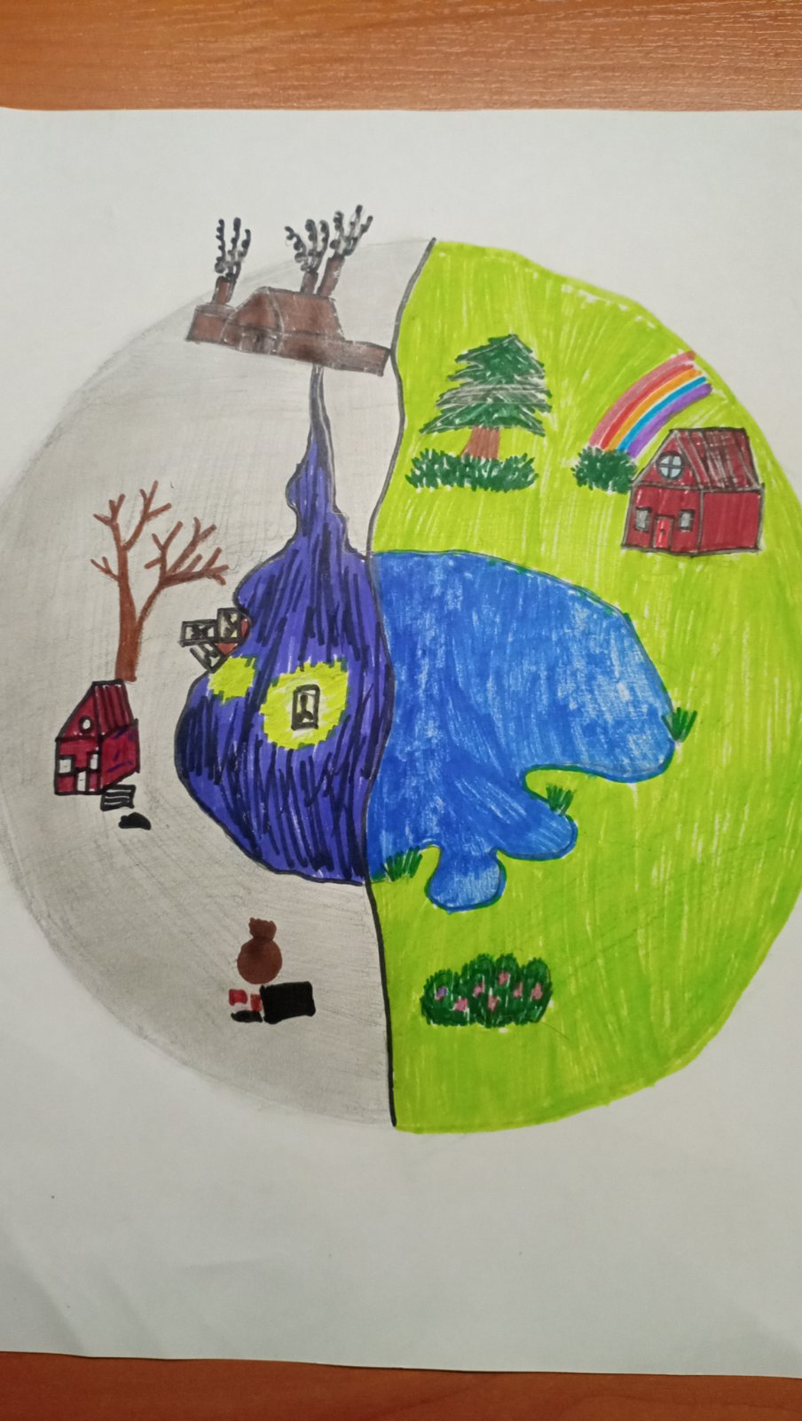
Aleksandr Abramovich
Danil Achmedšin

Slide 14
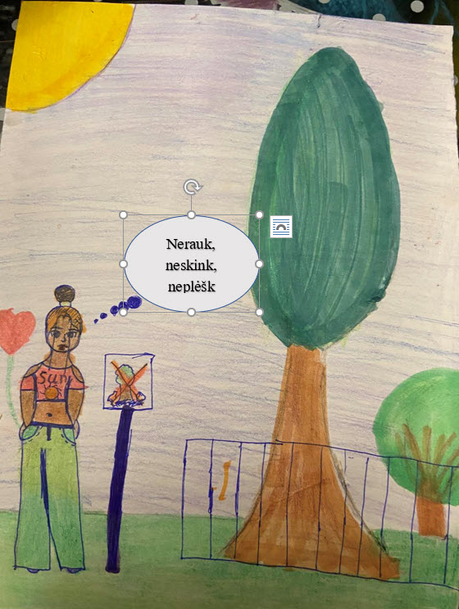
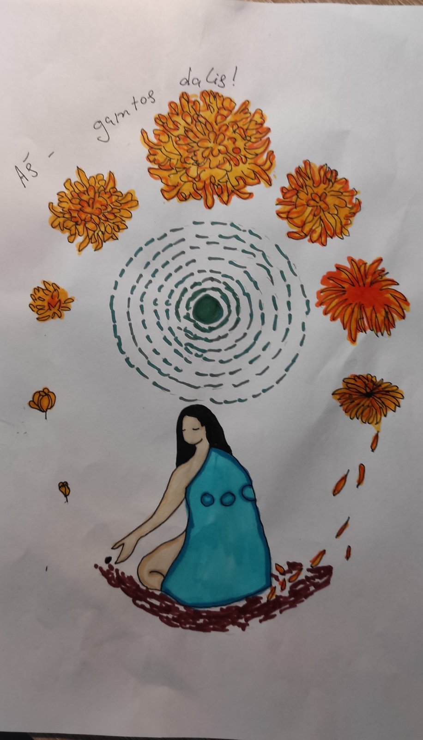
Katryna Andreeva
Maja Macuk

Slide 15
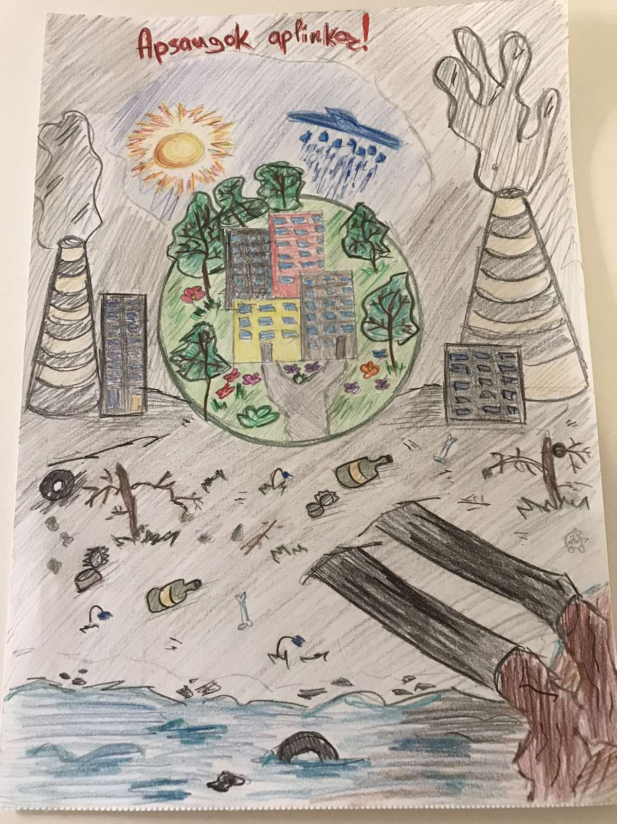
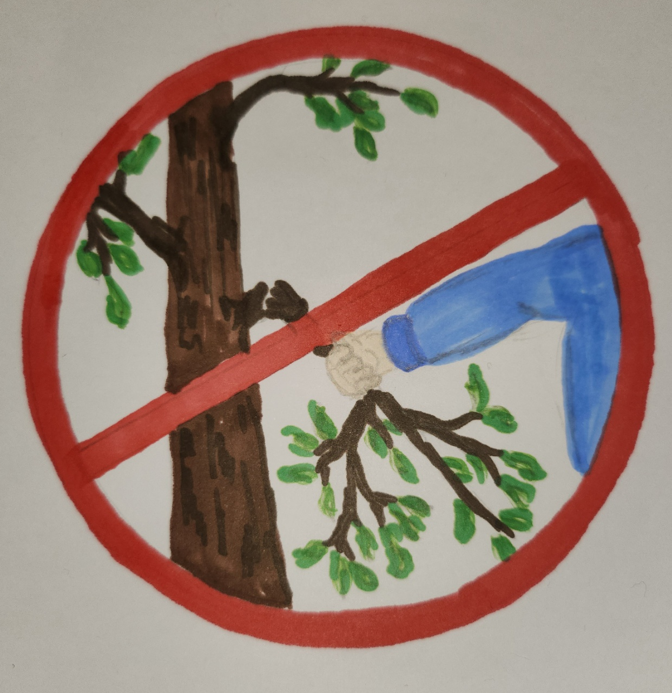
Nastija Poboikina
Diačenko Gordej

Slide 16
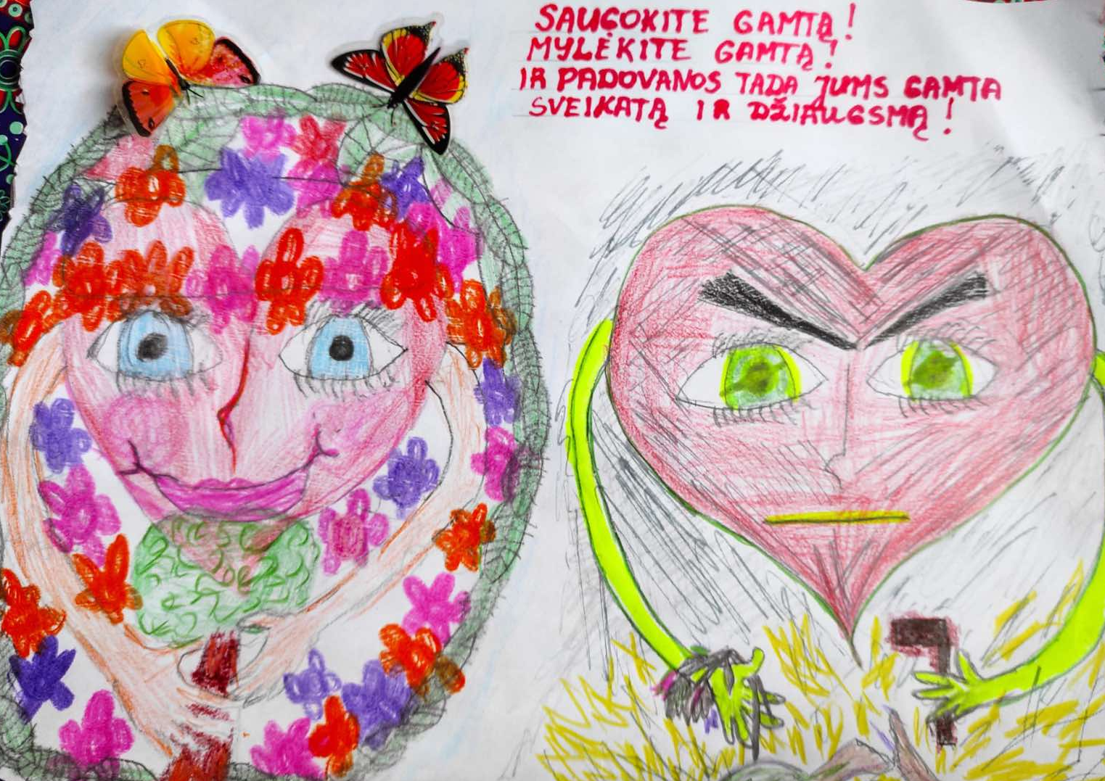
Kazak Ksenija

Slide 17
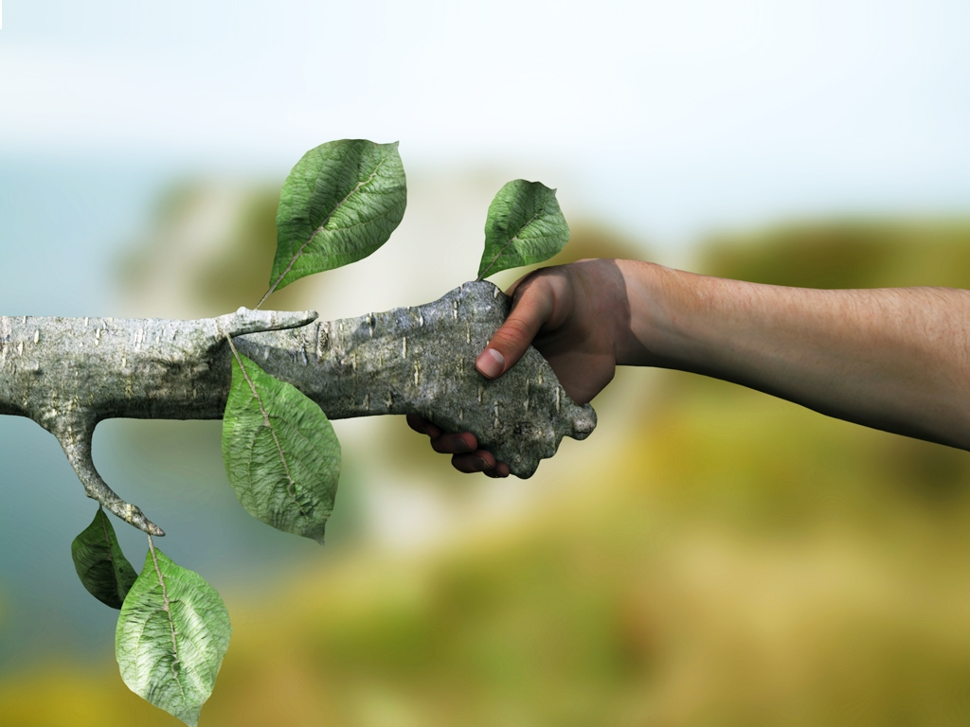
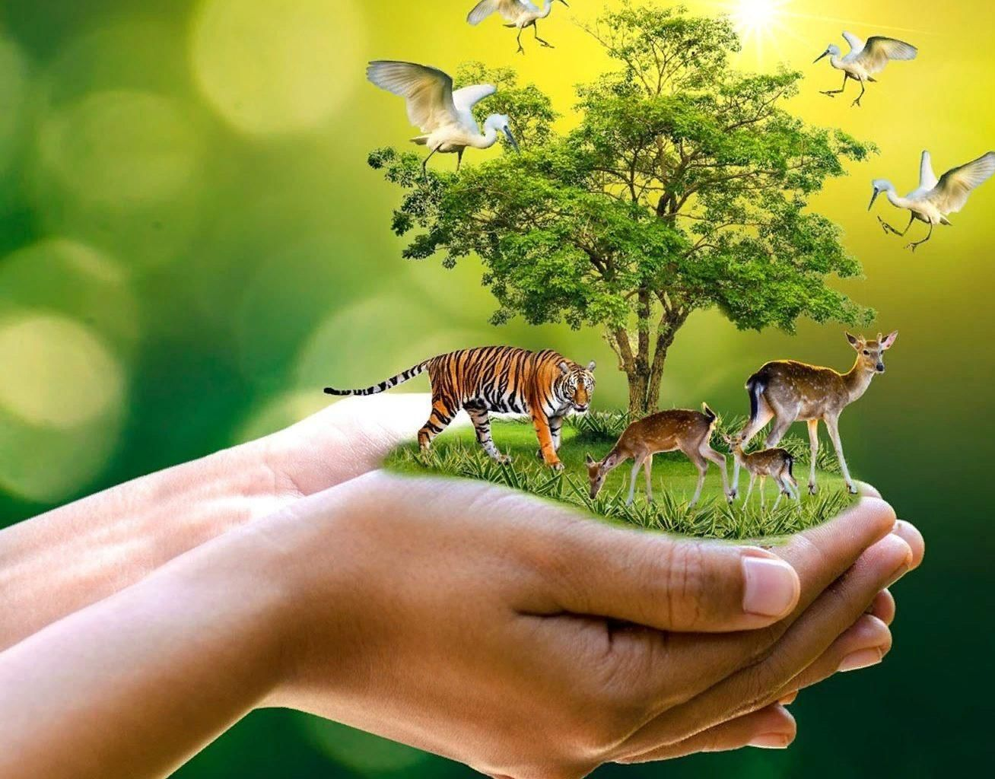
Žmogus yra neatsiejama gamtos dalis.
Gamta suteikia mums viską, ko reikia gyvenimui:
orą;
vandenį;
šviesą;
maistą.
Tačiau šiuos vertingus gamtos išteklius reikia naudoti išmintingai.

